Slide 1


Slide 2
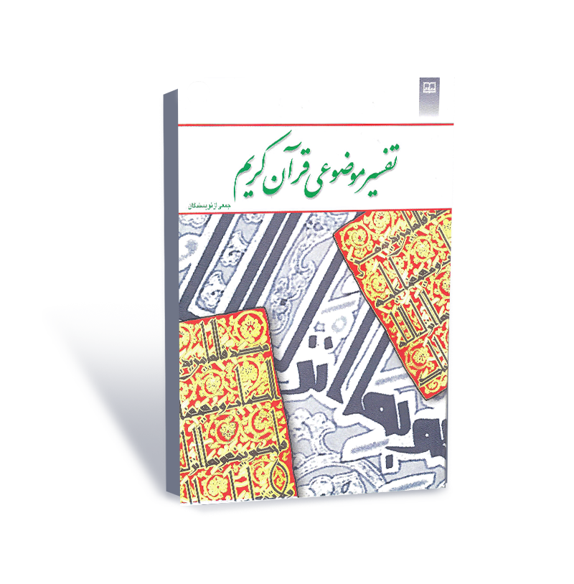
تالیف توسط:
عبدالکریم بهجت‌پور
محمدعلی رضایی اصفهانی
ابراهیم کلانتری
علی نصیری
تفسیر موضوعی قرآن
ناشر: دفتر نشر معارف

Slide 3
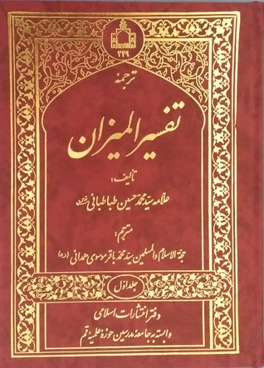
فصل 3
تفسیر قرآن
عشق ورزی به ساحت قرآن و بهره مندی از هدایت های آن در گرو درک و فهم صحیح آیات است و این مهم جز در پرتو «تفسیر روشمند» قرآن میسر نمی گردد.
تفسیر روشمند، راه را برای تحلیل، شناخت و دریافت صحیح مفاهیم و معارف قرآن هموار می سازد، اما پیش از گام نهادن به این مرحله، آگاهی از اصول و کلیاتی که به مثابه مقدمه تفسیر است، ضروری می نماید.

Slide 4
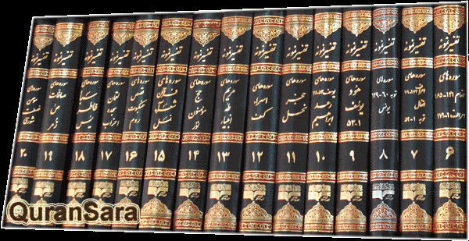
دانش تفسیر
واژه های «تفسیر» و «فَسر» به معنای روشن نمودن، پرده برداشتن و بیان کردن است.
دانش تفسیر در اصطلاح اندیشمندان دینی به دانشی گفته می شود که به کمک آن، مفاهیم و معارف قرآن آشکار و دستورها، پندها و حکمت های آن استخراج می گردد.

Slide 5

شیوه های نگارش تفسیر قرآن
تفسیر ترتیبی:
شرح و تبیین مجموعه آیات قرآن با ترتیب آیه به آیه؛ مانند: تفسیر مجمع البیان مرحوم طبرسی، تفسیر المیزان علامه طباطبایی و تفسیر نمونه آیت الله مکارم شیرازی
تفسیر موضوعی
جمع آوری آیات مربوط به یک موضوع معین، دسته بندی روشمند آنها و سپس شرح، استخراج و جمع بندی معارف و مقاصد هریک از آیات؛ مانند: تفسیر موضوعی قرآن کریم اثر آیت الله جوادی آملی، منشور جاوید اثر آیت الله جعفر سبحانی و پیام قرآن اثر آیت الله مکارم شیرازی

Slide 6

اصلی ترین روش های تفسیری
روش تفسیر نقلی
نقل آیات دیگر، روایات، اقوال و آراء صحابه پیامبر و تابعین در تفسیر یک آیه
اندیشه ورزی و استدلال روشمند در کنار آثار و اخبار منقول برای رسیدن به مفاهیم و معارف قرآن
تفاسیری چون «مجمع البیان» و «الجامع لأحکام القرآن» از هر دو روش استفاده کرده اند.
wwww.razclick.ir
آموزش های تجاری مخصوص بازار کار

Slide 7
دلایل نیازمندی قرآن به تفسیر
بیان اصول و کلیات
به کارگیری سبک خاص در بیان مطالب
معرفی جهان های فراطبیعی
ژرفای نامحدود
جهان شمولی و ابدیت
فصاحت و بلاغت بی نظیر
اشاره ها و نشانه ها
پیامبر گرامی اسلام(ص) می فرمایند:
«إنَّ لِلقُرآنِ ظَهراً وبَطناً، ولِبَطنِهِ بَطنٌ إلی سَبعَةِ أبطُنٍ»
برای ظاهر قرآن ظاهری است و باطنی، و برای باطن آن [نیز]
باطن دیگری است تا هفت بطن
wwww.razclick.ir
آموزش های تجاری مخصوص بازار کار

Slide 8
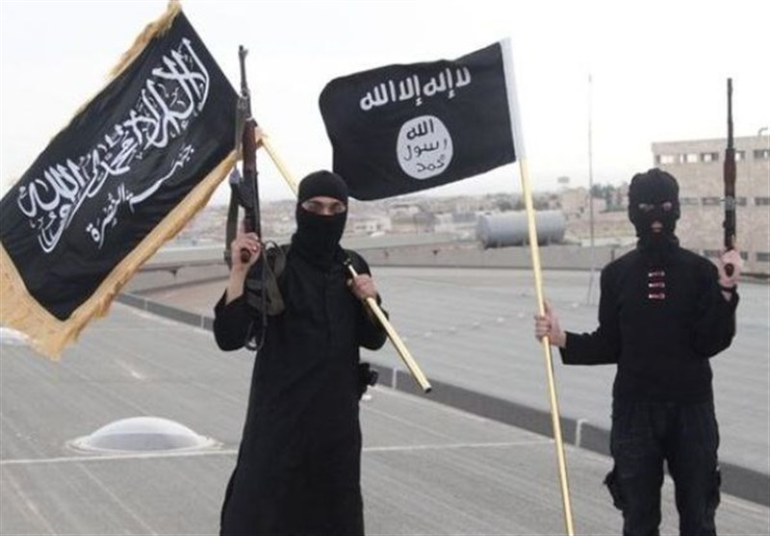
تفسیر روشمند
مسلمانان و جامعه اسلامی همواره در اثر تفسیرهای جاهلانه و عنادآلود اشخاص، گروهها و فرقه های منحرف زیان دیده است. تفسیرهای ارائه شده از سوی «خوارج» در نیمه نخست سده اول هجری و همچنین گروهک «فرقان» در عصر ما، دو نمونه آشکار از این گونه تفسیرهاست.

Slide 9
الف) شرایط مفسر
آشنایی با زبان و ادبیات عرب (مانند علم لغت، صرف و نحو، اشتقاق، معانی، بیان و قرائت)
شناخت اسباب نزول (حوادث، وقایع و پرسش های رخ داده در زمان نزول وحی و نازل شدن آیات متناسب با آن)
آگاهی از روایات، سنت و سیرۀ پیامبر(ص) و اهل بیت(ع) به عنوان مرجع شناخت از جزئیات و احکام تفصیلی بسیاری از فرائض
شناخت علوم قرآن (مانند شناخت مقاصد وحی، آیات و سوره های مکی و مدنی، تاریخ قرآن، محکم و متشابه، تفسیر و تأویل، ناسخ و منسوخ و...
پرهیز از پیش داوری و «تفسیر به رأی»
جامع نگری (در نظر گرفتن قرآن به عنوان کلام واحد)
اطلاع و آگاهی از تاریخ پیشینیان (شناخت صحابه، تابعین و مفسران پیشین)
آگاهی از علم منطق (به منظور دور ماندن از مغالطه و خطا)
آگاهی از سایر علوم (جهت فهم عمیق تر آیات مربوط به خلقت، طبیعت و موجودات)
رعایت دوراندیشی و احتیاط معقول

Slide 10
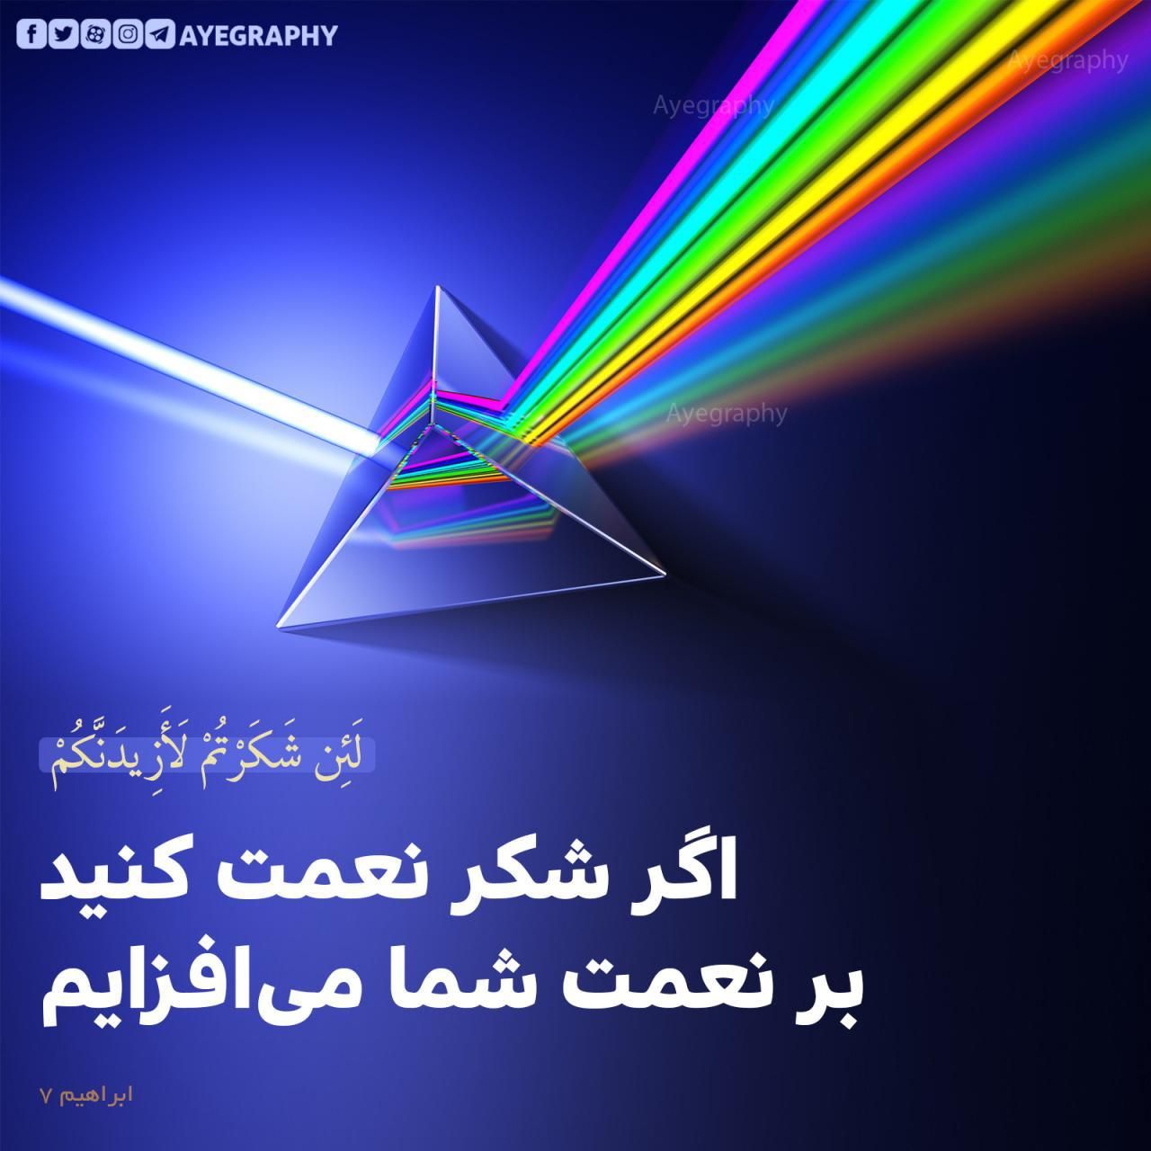
تفسیر به رأی
پیامبر اسلام(ص) به نقل از خداوند می فرماید: «هر کس کلام من [قرآن] را با رأی خود تفسیر کند، به من ایمان نیاورده است.
عمده ترین عوامل تفسیر به رأی عبارت است از:
تکیه بر حدس و گمان شخصی در تحلیل معنای آیات
گرایش ها و حب و بغض های شخصی، فرقه ای، مذهبی و کلامی
علم زدگی و تکیه بر فرضیه های علمی بدون توجه به اصول، شرایط و قواعد تفسیر صحیح قرآن

